Slide 1

Michel quintin
Shantal rodríguez
Mitzi sámano

Slide 2


Tarjetas de presentación

Slide 3
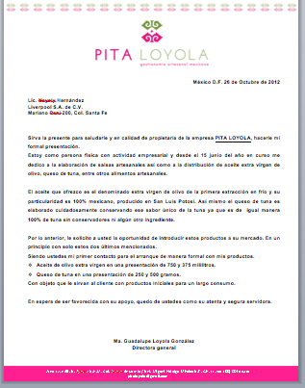
hOJAS MEMBRETADAS

Slide 4
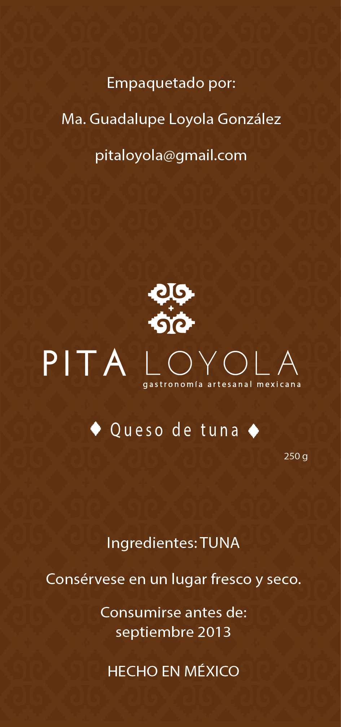
eTIQUETAS

Slide 5
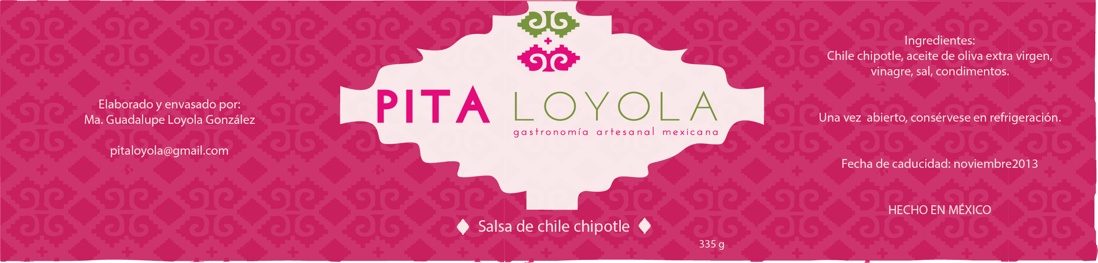
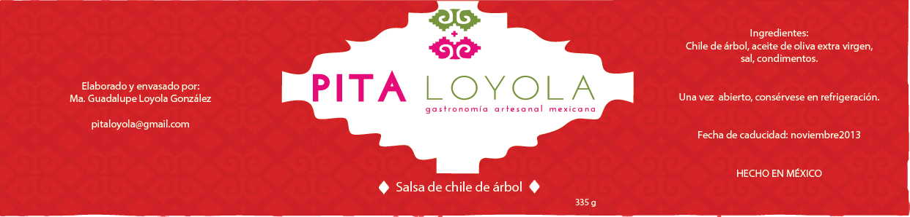


Slide 6
Distribución
Boutique Gourmet. Lomas de Chapultepec
Deli Monte. Insurgentes
Delirio. Col. Roma
Doumas Gourmet. Polanco
El Buen Bife. Col. Del Valle
Energía Gluten Free. Lomas Virreyes
Capricho. Col. Del Valle
La Genovesa. Olivar de los Padres
Leduc Gourmet. Tlalpan
Maria Orsini. Col. Roma
Los Tulipanes. Prado Norte

Slide 7
Registros
Registro de Marca
Reanudación de actividades en Hacienda
Código de barras para 1000 productos diferentes

